Slide 1
2023. 2.18 CBI研究会発表
動く電子教科書 進捗状況
埼玉医大 赤間啓一

Slide 2



Webで見る「動く電子教科書 力学」を作っています。
http://salmonpony2.sakura.ne.jp/physics/mechanics/
黄色の部分が11月以降の更新。
音声解説
step
操作
ファイル構成
ボタンごとにファイル
教科書本体
power point slide
×
〇
・・・.ppsx
数十～数百kB
講義動画
mp4 動画
数～
20分
×
・・・.mp4
数～数十MB
レジュメ
pdf 文書
×
×
章ごと
・・・.pdf
数～数十MB
作成原本
power point file
数～
20分
非公開
×
・・・.pptx
数～数十MB

Slide 3
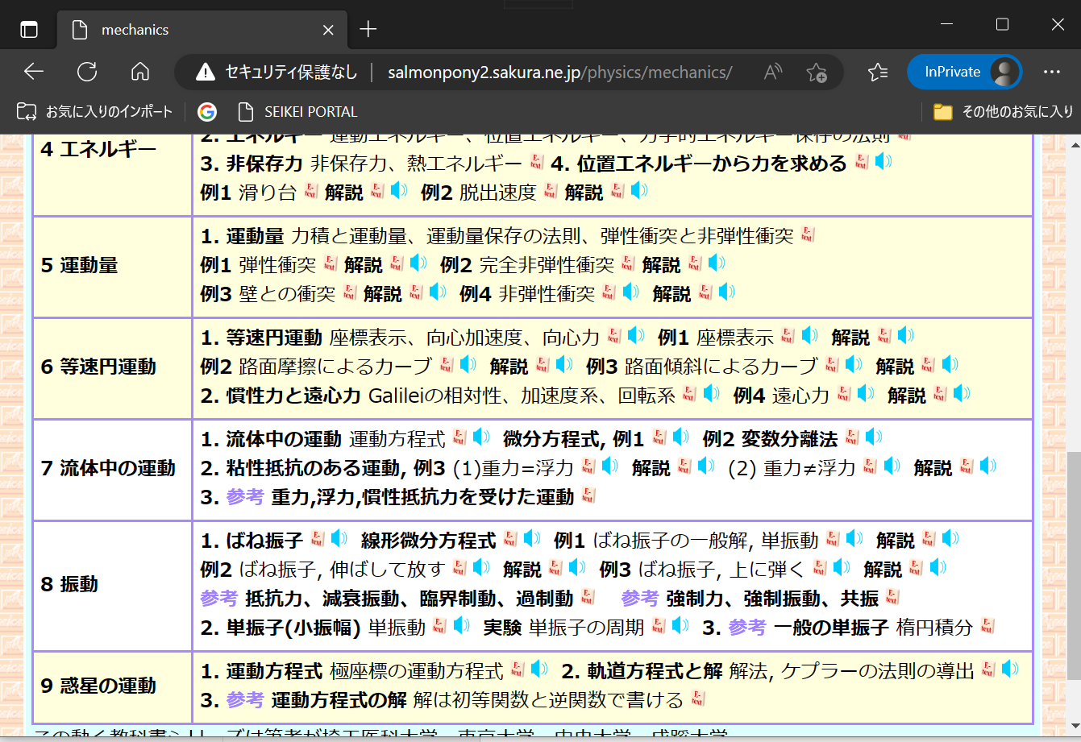

Slide 4
例4 遠心力 半径r =10mの水平な円
弧状の左カーブを速さv =5.0m/sで走っているバスの椅子に体重m =70kgの人が座っている。人は椅子から斜め上方、鉛直から左へ角θ の方向に大きさN の抗力N を受けているとする。但しバスの進行方向を前として前後左右上下の方向を定義するものとする。重力加速度の大きさをg =9.8m/s²とする。
バスを後ろから見た図
N
θ
(1)バスの外の静止系、(2)バスと共に回転する系から見た時、
それぞれ、a. 人の受けるすべての力を列挙し、b. その大きさと方向を与えられた文字で表し、c. 人の加速度の大きさと方向を与えられた文字で表し、d. すべての力と加速度を図示し、e. 水平、鉛直方向の運動方程式を立て、f. 違いを指摘せよ。
(3)人が椅子から受ける抗力Nの大きさNと方向角θを求めよ。

Slide 5
解
バスの進行方向を前として前後左右上下を決める。
(1)バスの外の静止系から見る
バスを後ろから見た図
a. 人の受けるすべての力
d.
椅子からの抗力、重力
θ
抗力
N
b. 椅子からの抗力
大きさ
N
加速度
方向
鉛直上方から左へ角θ の方向
v²/r
重力
大きさ
mg
方向
鉛直下方
c. 加速度
大きさ
v²/r
方向
水平左
mg
重力
角速度
ω =v /r 一定
向心加速度
a=−rω²
a = rω² = vω = v²/r
a // r
a⊥v⊥r
向心力
F
=
m
v²/r
張力,
重力,
抗力,
摩擦力

Slide 6
解
バスの進行方向を前として前後左右上下を決める。
(1)バスの外の静止系から見る
バスを後ろから見た図
a. 人の受けるすべての力
d.
椅子からの抗力、重力
θ
N
抗力
b. 椅子からの抗力
大きさ
N
加速度
方向
鉛直上方から左へ角θ の方向
v²/r
重力
大きさ
mg
方向
鉛直下方
mg
c. 加速度
大きさ
v²/r
方向
水平左
mg
重力
e. 運動方程式
抗力を水平, 鉛直に分解。
N
N cosθ
θ
水平方向
m
v²/r
=
N sinθ
N sinθ
m
鉛直方向
0
=
N cosθ
−mg
v²/r
mg
運動方程式
質量×加速度=力の総和

Slide 7
N
N cosθ
θ
m
v²/r
=
N sinθ
N sinθ
m
0
=
N cosθ
−mg
v²/r
mg
(1)の結果 後で使う

Slide 8
(2)バスと共に回転する系から見る
バスを後ろから見た図
a. 人の受けるすべての力
d.
椅子からの抗力、重力
、遠心力
θ
抗力
N
b. 椅子からの抗力
大きさ
N
遠心力
加速度
方向
鉛直上方から左へ角θ の方向
0
mv²/r
重力
大きさ
mg
方向
鉛直下方
遠心力
大きさ
mv²/r
方向
水平右
mg
重力
c. 加速度
0
大きさ
方向
なし
等速円運動(質量m半径r速さv)を
物体と共に回転する系で見ると、
円の外向きに遠心力mv²/rが働く。

Slide 9
(2)バスと共に回転する系から見る
バスを後ろから見た図
a. 人の受けるすべての力
d.
椅子からの抗力、重力
、遠心力
θ
抗力
N
b. 椅子からの抗力
大きさ
N
遠心力
加速度
方向
鉛直上方から左へ角θ の方向
0
mv²/r
重力
大きさ
mg
方向
鉛直下方
遠心力
大きさ
mv²/r
方向
水平右
mg
重力
c. 加速度
0
大きさ
方向
なし
e. 運動方程式
抗力を水平, 鉛直に分解。
N
N cosθ
θ
水平方向
0
=
N sinθ
− mv²/r
N sinθ
mv²/r
鉛直方向
0
=
N cosθ
−mg
加速度
0
mg
運動方程式
質量×加速度=力の総和

Slide 10
f. (1)(2)の違い
(2)でピンクで示した。
座標系が違うため、
(2)では(1)にない遠心力が現れるが、加速度が0になり、
結果の式は(1)と同じ内容になる。
N
N cosθ
θ
N sinθ
m
(1)の結果
v²/r
m
v²/r
=
N sinθ
0
=
N cosθ
−mg
mg
N
N cosθ
θ
(2)の結果
0
=
N sinθ
− mv²/r
N sinθ
mv²/r
0
=
N cosθ
−mg
加速度
0
∴
(1)(2)とも
同じ式になる
N sinθ = mv²/r
mg
N cosθ = mg

Slide 11
f. (1)(2)の違い
(2)でピンクで示した。
座標系が違うため、
(2)では(1)にない遠心力が現れるが、加速度が0になり、
結果の式は(1)と同じ内容になる。
N
N cosθ
(3) Nの大きさNと方向角θを求める。
θ
(1)(2)どちらも次式を導く。
N sinθ
m
N sinθ = mv²/r
①
v²/r
N cosθ = mg
②
mg
tanθ = v²/rg
① / ②
=
0.255
14.3°
答
N
N cosθ
∴
θ =
≒
14°
θ
①²+②²
N sinθ
mv²/r
=
7.6×10²N
加速度
0
759N
答
≒
∴
(1)(2)とも
同じ式になる
N sinθ = mv²/r
mg
N cosθ = mg

Slide 12
Webで見る「動く電子教科書 力学」を作っています。
http://salmonpony2.sakura.ne.jp/physics/mechanics/
黄色の部分が11月以降の更新。
音声解説
step
操作
ファイル構成
ボタンごとにファイル
教科書本体
power point slide
×
〇
・・・.ppsx
数十～数百kB
講義動画
mp4 動画
数～
20分
×
・・・.mp4
数～数十MB
レジュメ
pdf 文書
×
×
章ごと
・・・.pdf
数～数十MB
作成原本
power point file
数～
20分
非公開
×
・・・.pptx
数～数十MB

